Slide 1
ייצוג אלגברי של טבלת נתונים
Summer of Math Explanation 1

Slide 2

דוגמה פשוטה
$$A=\{\left(1,2\right), \left(2, 3\right),(3,4)\}$$
$\vec{x}=\left[\begin{matrix}1 \\ 2 \\ 3\end{matrix}\right]$, $\vec{y}=\left[\begin{matrix}2 \\ 3 \\ 4\end{matrix}\right]$
feature | response
1 | 2
2 | 3
3 | 4

Slide 3
ייצוג של בעיית רגרסיה
$$A=\{\left(1,2\right), \left(2, 3\right),(3,4)\}$$
$\vec{x}=\left[\begin{matrix}1 \\ 2 \\ 3\end{matrix}\right]$, $\vec{y}=\left[\begin{matrix}2 \\ 3 \\ 4\end{matrix}\right]$
feature | response
1 | 2
2 | 3
3 | 4

Slide 4
ייצוג של בעיית רגרסיה
$$A=\{\left(1,2\right), \left(2, 3\right),(3,4)\}$$
$\vec{x}=\left[\begin{matrix}1 \\ 2 \\ 3\end{matrix}\right]$, $\vec{y}=\left[\begin{matrix}2 \\ 3 \\ 4\end{matrix}\right]$
feature | response
1 | 2
2 | 3
3 | 4

Slide 5

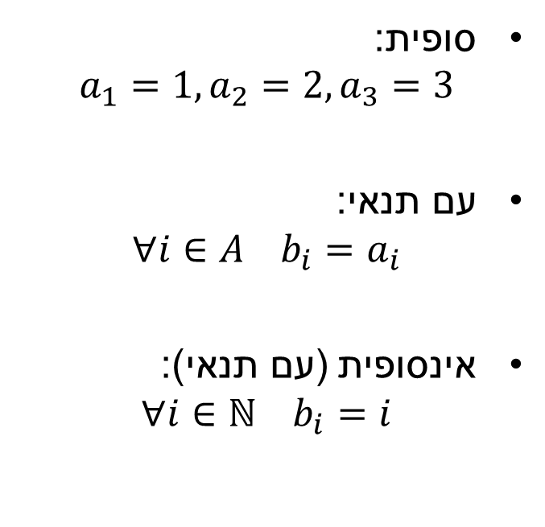
סדרה: קבוצה סדורה
קבוצה: אוסף של מספרים
סופית:
$$a_{1}=1, a_{2}=2, a_{3}=3$$
עם תנאי:
$$∀i∈A b_{i}=a_{i}$$
אינסופית (עם תנאי):
$$∀i∈ℕ b_{i}=i$$
סופית:
$$A=\{1, 2, 3\}$$
עם תנאי:
$$B=\{x|x∈A\}$$
אינסופית:
$$ℕ=\{1, 2, 3, …\}$$

Slide 6


מטריצה
וקטור
$A=\left[\begin{matrix}1 & 2 \\ 3 & 4\end{matrix}\right]$
מימד 2 על 2:
$A∈ℝ^{2}$
$\vec{x}=\left[\begin{matrix}1 \\ 2 \\ 3\end{matrix}\right]$
$\vec{y}=\left[\begin{matrix}1 \\ \begin{aligned}2 \\ ⋮\end{aligned} \\ 5\end{matrix}\right]$

Slide 7
דוגמה כללית

